Slide 1
RUNA:​
Repositório Universitário Ânima

Slide 2
Criação de conta
Todo semestre, os alunos em fase de conclusão de curso com obrigatoriedade de apresentar TCC, receberão um e-mail do runa para cadastro e senha de acesso ao repositório.
Para quem não receber e-mail do RUNA, sobre o seu cadastro, siga as instruções abaixo:

Slide 3
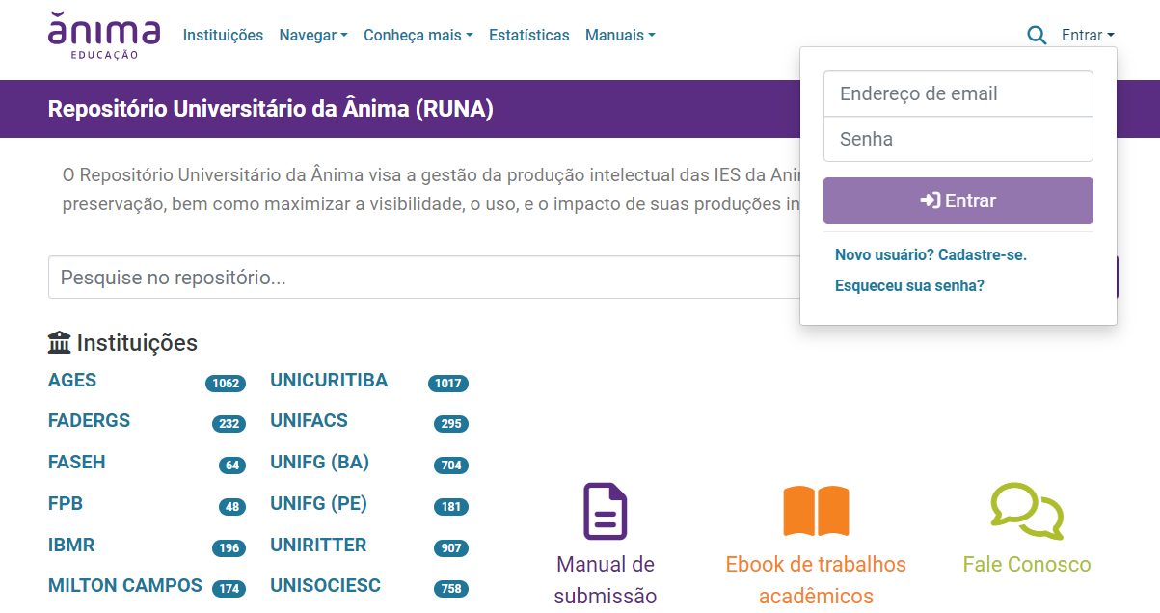
Criação de conta

Slide 4
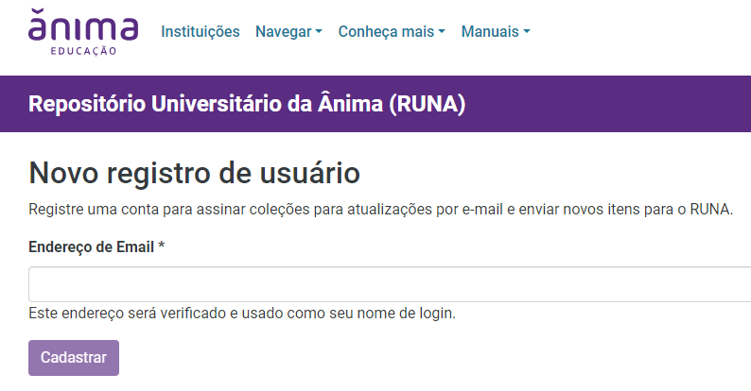
Criação de conta

Slide 5
Criação de conta
Após clicar em Cadastrar, será enviado e-mail automático do repositório para o
e-mail cadastrado.

Slide 6
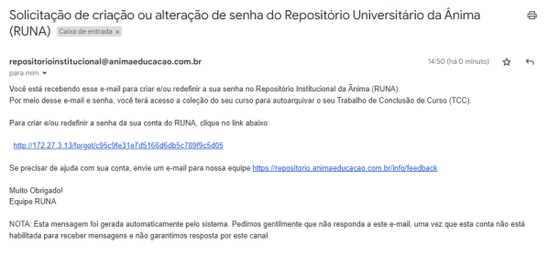
Criação de conta
O Cadastro deverá ser finalizado clicando no link enviado para o seu e-mail, conforme modelo abaixo:

Slide 7
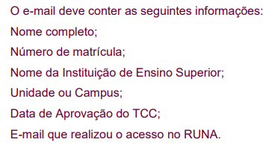
Criação de conta
Após criar o seu cadastro, envie e-mail ao Bibliotecário solicitando liberação para coleção do seu curso, no e-mail deve conter as seguintes informações:
Você receberá e-mail com a confirmação da liberação da coleção em até 2 dias úteis, e só então poderá iniciar a submissão do documento.

Slide 8
Bibliotecários
AGES
Bibliotecária: Nadja Lima (agesbiblioteca@ages.edu.br)
FADERGS
Bibliotecária: Kelen Vargas Trisch (kelen.trisch@animaeducacao.com.br)
FASEH
Bibliotecário: Gladson Oliveira (biblioteca.estoril@unibh.br)
FPB
Auxiliar: Felipe Pontes (biblioteca.fpb@animaeducacao.com.br)
IBMR
Bibliotecária: Débora Vasconcelos (biblioteca.ibmr@animaeducacao.com.br)
MILTON CAMPOS
Bibliotecária: Tissiane Vieira (tissiane.vieira@animaeducacao.com.br)
MILTON VIANNA (UNICURITIBA)
Bibliotecária: Sônia Bernini (sonia.bernini@unicuritiba.com.br)

Slide 9
Bibliotecários
SÃO JUDAS
Unidades: Butantã, Jabaquara, Vila Leopoldina, Paulista, Santo Amaro
Bibliotecária: Adriana Eva (adriana.eva@usjt.br)
Unidades: Unimonte; Cubatão; São Bernardo do Campo, Guarulhos, Santana
Bibliotecária: Rosana Eronides (rosana.eronides@usjt.br)
UAM
Unidade: Mooca, São José dos Campos, Piracicaba
Bibliotecária: Iara Neves (iara.neves@animaeducacao.com.br)
Unidade: Paulista; Vila Olímpia
Bibliotecária: Elaine Angela Laguna (elaine.laguna@animaeducacao.com.br)
UNA
Unidades: Barreiro, Contagem, Betim, Sete Lagoas
Bibliotecário: Emmanuel Mendes (emmanuel.mendes@una.br)
Unidades: Itabira, Conselheiro Lafaiete, Pouso Alegre, Divinópolis, Bom Despacho
Bibliotecária: Agatha Ferreira (agatha.ferreira@una.br)
Unidades: Aimorés, Liberdade, Linha Verde, Cristiano Machado
Bibliotecária: Ana Clara Ribeiro (ana.ribeiro@una.br)
Unidades: Uberlândia, Itumbiara, Jataí, Catalão
Bibliotecária: Ana Carla Cardoso (ana.c.cardoso@una.br)

Slide 10
Bibliotecários
UNIBH
Bibliotecário: Gladson Oliveira (biblioteca.estoril@unibh.br)
UNIFACS
Unidade: Getúlio Vargas, Santa Mônica
Bibliotecário: Gilvan Guedes (biblioteca.unifacs@animaeducacao.com.br)
Unidade: Lapa, Professor Barros, Tancredo Neves
Bibliotecária: Roseli Araújo (biblioteca.unifacs@animaeducacao.com.br)
UNIFG (BA)
Bibliotecária: Juliana Assunção (biblioteca.unifgba@animaeducacao.com.br)
UNIFG (PE)
Unidade: Piedade, Boa Vista
Bibliotecária: Ana Santos (ana.m.silva@animaeducacao.com.br) Auxiliar: Denílson Silva (denilson.silva@animaeducacao.com.br)
UNIRITTER
Unidade: Zona Sul, FAPA e Canoas
Bibliotecária: Aline Sulzbach aline.sulzbach@animaeducacao.com.br

Slide 11
Bibliotecários
UNISOCIESC
Unidade: Jaraguá do Sul, São Bento
Bibliotecária: Aline Menin (aline.menin@unisociesc.com.br) Auxiliares: Volneia Jurck (volneia.jurck@unisociesc.com.br)
Unidade: Joinville
Auxiliar: Cristiane Ruschel (cristiane.ruschel@unisociesc.com.br)
Unidade: Blumenau
Auxiliar: Ana Cristina (ana.cristina@unisociesc.com.br)
UNISUL
Unidade: Tubarão, Içara, Araranguá, Braço do Norte
Bibliotecária: Élia Silva (elia.silva@animaeducacao.com.br)
Unidade: Pedra Branca, Unisul Digital
Bibliotecária: Carolini Rocha (bibliopb@animaeducacao.com.br)
Unidade: Florianópolis Continente, Florianópolis Ilha, Florianópolis (Trajano)
Auxiliares: Jovina Raimundo, Maria Matos (biblioteca_fln@animaeducacao.com.br; jovina.raimundo@animaeducacao.com.br; maria.matos@animaeducacao.com.br )
Unidade: Itajaí, Balneário
Bibliotecária: Francini Rizzi (francine.rizzi@animaeducacao.com.br)
UNP
Bibliotecárias: Micarla Gomes (sib.unp@animaeducacao.com.br)

